Slide 1


Slide 2
CV/Resume builder
Colossus

Slide 3

Главни функционалности
-Създаване на индивидуален акаунт с
имейл и парола
-Създаване на резюме и CV
-Редактиране на резюме и CV
-Изтриване на резюме и CV
-Preview на резюме и CV(бъдещ ъпдейт)
-Свържете се с нас(бъдещ ъпдейт) -Относно за нас(бъдещ ъпдейт) -PDF Download на CV(бъдещ ъпдейт)

Slide 4
Бъдещи функционалности
-Preview на резюме и CV
-Свържете се с нас -Относно за нас -PDF Download на CV

Slide 5
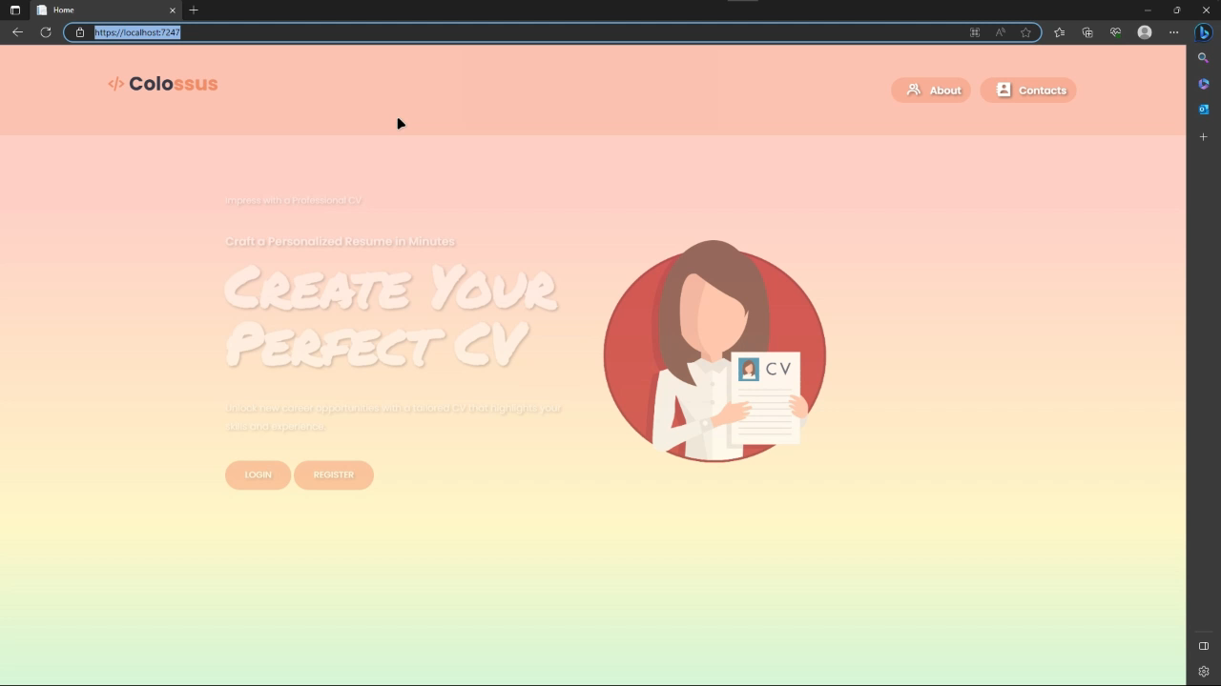

Логин операции

Slide 6
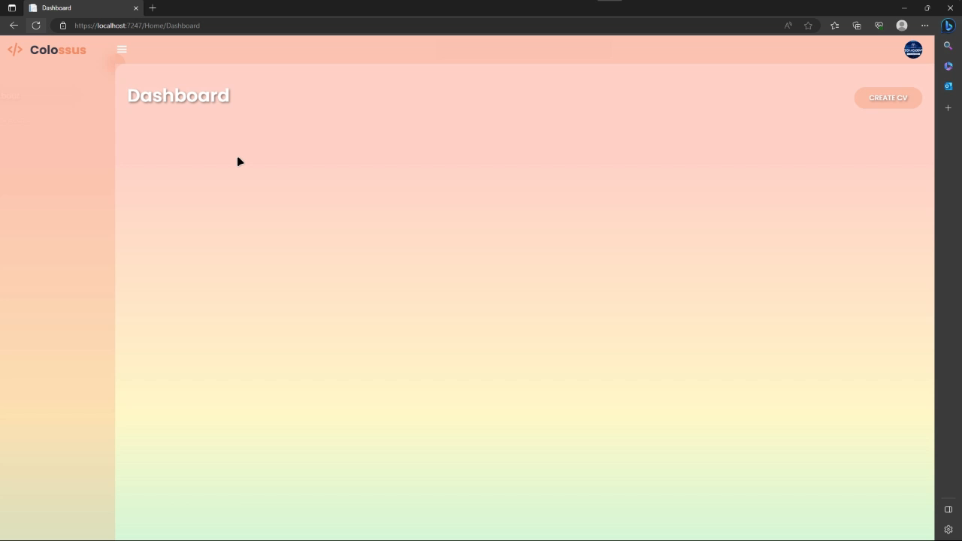
Създаване на CV

Slide 7
Главни технологии използвани в сайта ни
Технологии
-BackEnd е писан на c#
-FrontEnd -html,css,js
-Mvc Architexture
-Rest Endpoints
-JWT authentication
-Responsive Website
-MySql database

